Slide 1
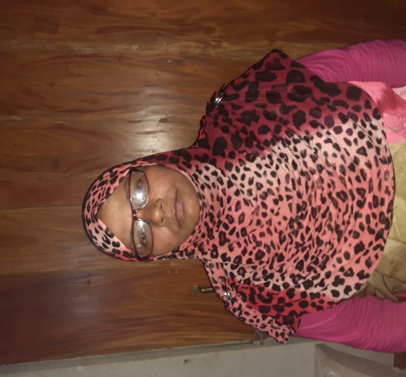
মর্জিনা বেগম
সহঃ শিক্ষক
দইখাওয়া বালিকা উচ্চ বিদ্যা লয়।
হাতিবান্ধা-লালমনিরহাট।
শ্রেণিঃ-৯ম/ ১০ম
বিষয়ঃ- বিজ্ঞান
অধ্যায়- ২য় (জীবনের জন্য পানি)
পাঠ—১ (পানি)

Slide 2
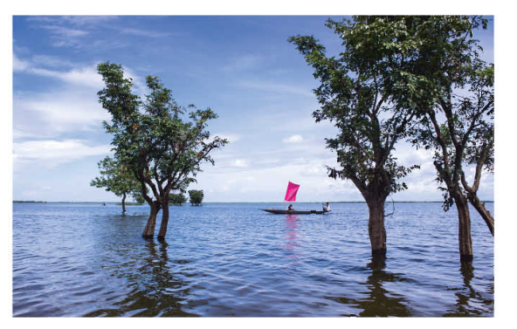

Slide 3
শিখন ফলঃ-
এইপাঠেশিক্ষার্থীরা-
১।
পানি কি তা বলতে পারবে।
২। পানির ধর্ম সম্পর্কে বলতে পারবে।
৪। পানির উৎস গুলো বলতে পারবে।
3।পানির গঠন বর্ণনা করতেপারবে।

Slide 6
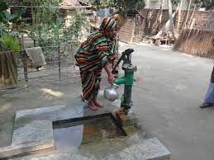
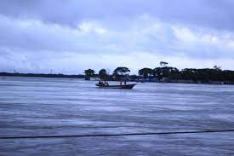
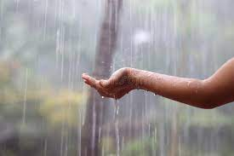
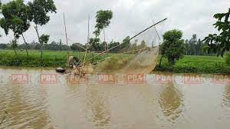
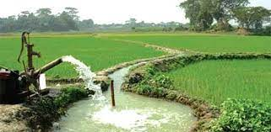
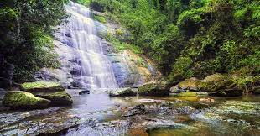
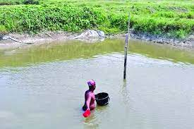
আমরা কিছু ছবি দেখে নেই ।
নলকুপের পানি
নদ-নদীর পানি
বৃষ্টির পানি
খাল-বিলের পানি
ভূগর্ভস্থ পানি
ঝর্ণার পানি
পুকুরের পানি

Slide 7
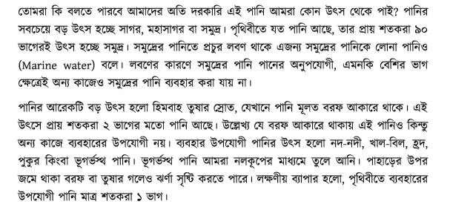

Slide 8
ধন্যবাদ

